Slide 1
Quinhentismo
Professor Álvaro Filho

Slide 2
Introdução
Quinhentismo é um período da literatura brasileira que vai de 1500 a 1601. Está, portanto, inserido no contexto das Grandes Navegações e da Contrarreforma Católica. Ele engloba a literatura de informação e a literatura de formação, que trazem os primeiros textos produzidos em território brasileiro ou sobre o Brasil, informativos ou de cunho catequizante.
Seus principais autores são Pero Vaz de Caminha, Hans Staden, Pe. Manuel da Nóbrega e Pe. José de Anchieta. A obra mais importante desse período é A carta de Pero Vaz de Caminha, considerada a Certidão de Nascimento do Brasil.

Slide 3
Contexto histórico do quinhentismo
O final da Idade Média (476-1453) foi marcado pelo aperfeiçoamento e uso da bússola, na navegação, e da pólvora, na fabricação de armas. Esses fatores deram ao ser humano uma sensação de independência em relação às forças divinas, pois, com tamanho poder, eles se viram capazes de vencer os obstáculos da natureza, atravessar o mar e conquistar novas terras. O uso bússola permitiu o surgimento das Grandes Navegações, já a pólvora fez os europeus invencíveis no domínio das novas terras.
Dessa forma, nos séculos XV e XVI, Portugal buscou expandir os seus domínios. Houve, então, expedições para a África, Ásia e América. Esta, oficialmente, descoberta por Cristóvão Colombo (1451-1506) em 12 de outubro de 1492. Tal descoberta levou espanhóis e portugueses a assinarem o Tratado de Tordesilhas (1494), que dividia o novo continente entre essas duas nações. Assim, em 22 de abril de 1500, a frota portuguesa chegou ao nosso país, data que ficou, oficialmente, registrada como da descoberta do Brasil.

Slide 4
Apesar do fim da Idade Média e do advento da Reforma Protestante, a Igreja católica ainda detinha grande poder político. A Coroa portuguesa, portanto, tinha o apoio da Igreja e vice-versa.
Com a Reforma Protestante, a Igreja católica empreendeu a chamada Contrarreforma Católica, e uma das medidas adotadas para combater a ameaça protestante foi a criação da Companhia de Jesus pelo padre Inácio de Loyola (1491-1556). Desse modo, os jesuítas foram enviados ao Brasil para catequizar os indígenas, ou seja, converter os nativos ao catolicismo.

Slide 5
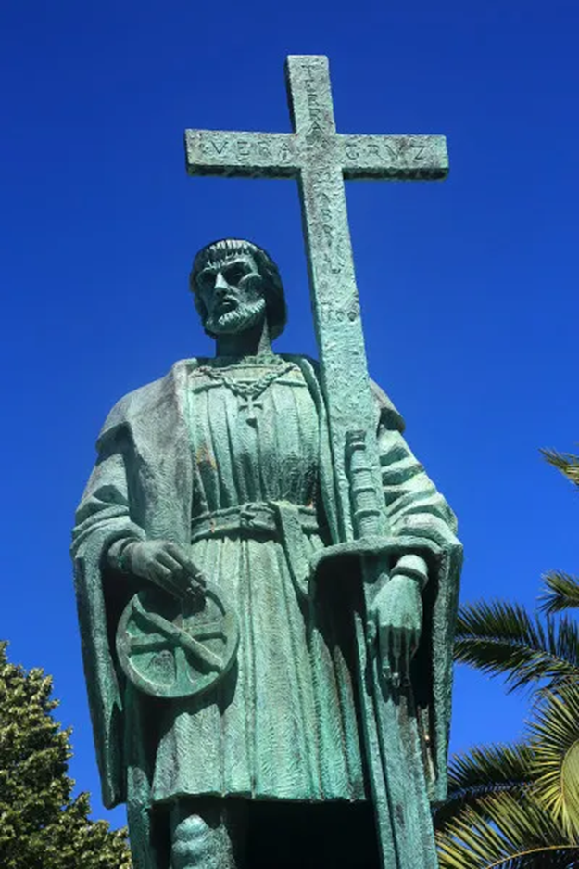
Características do quinhentismo
Fazem parte do quinhentismo (1500-1601) os primeiros textos, não necessariamente literários, escritos no Brasil ou sobre ele durante o primeiro século da invasão portuguesa. Desse modo, essas obras estão inseridas em uma destas categorias:
Estátua de Pedro Álvares Cabral, o descobridor do Brasil, acompanhado dos dois símbolos máximos da conquista: a cruz e a espada.

Slide 6
Literatura de informação
Estão inseridos nessa classificação os textos dos chamados cronistas, que relatavam sobre o que viam na nova terra. O público-alvo desses documentos eram os europeus, curiosos para saberem o que havia na terra descoberta. Por isso, essa literatura informativa é também chamada de literatura de viagem, já que é composta por relatos de viajantes europeus ao território brasileiro.
Assim, para portugueses, franceses e alemães que descreveram a nova terra, o Brasil era um paraíso tropical, pois o quinhentismo foi marcado por uma visão teocêntrica, religiosa, da realidade. Além disso, as crônicas dos viajantes europeus eram cheias de descrições e comparações, que buscavam, com base nos detalhes, mostrar aos leitores a beleza, as riquezas e as curiosidades da terra descoberta.

Slide 7
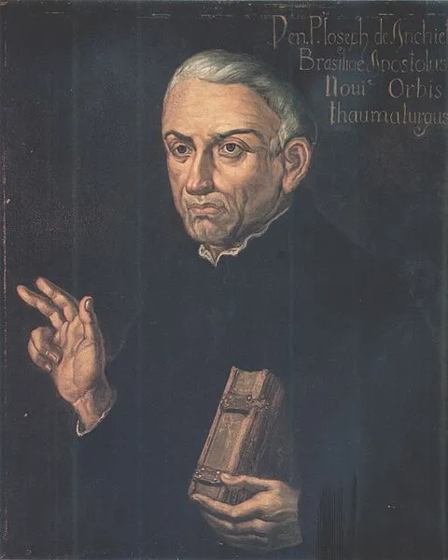
Literatura de formação
A literatura de formação ou literatura de catequese tinha o objetivo de converter os indígenas ao cristianismo. Portanto, os poemas e peças de teatro, de cunho catequético, eram direcionados a esse público.
Pe. José de Anchieta, ao lado, é o principal nome da Literatura de Formação do Brasil.

Slide 8
Autores e Obras do quinhentismo
Os principais autores do quinhentismo são:
Pero Vaz de Caminha (1450-1500): português e escrivão da frota de Pedro Álvares Cabral (1467-1520).
Hans Staden (1525-1579): alemão que passou nove meses prisioneiro dos índios tupinambás.
Pe. Manuel da Nóbrega (1517-1570): padre português, chefe da primeira missão jesuítica no Brasil.
Pe. José de Anchieta (1534-1597): jesuíta espanhol.
Obras do quinhentismo:
As principais obras do quinhentismo são:
A carta de Pero Vaz de Caminha.
A carta de mestre João Faras.
Relação do piloto anônimo.
Cartas de Pe. Manuel da Nóbrega.
Arte de gramática da língua mais usada na costa do Brasil (1595), de Pe. José de Anchieta.
Duas viagens ao Brasil (1557), de Hans Staden.
Auto da festa de São Lourenço (1583), texto teatral de Pe. José de Anchieta.
Contudo, o texto mais importante desse período, devido ao seu valor histórico, é A carta de Pero Vaz de Caminha, assinada em 1º de maio de 1500, em que o autor descreve a nova terra e menciona suas primeiras impressões sobre ela ao rei de Portugal. Além disso, evidencia a intenção, da Coroa portuguesa, em explorar a terra descoberta, e da Igreja, em catequizar os indígenas

